Slide 1
«Экология. Есть ли будущее у нашей планеты?»
Один из них мутит и травит воды.
В лесу деревья валит без нужды.
Другой - защитник. Сын своей природы.
Он не ведет с ней яростной вражды.
И отзовется счастье это в детях.
И где бы нас дороги не вели -
Я за разумных. Я за них. За этих.
За бескорыстных рыцарей Земли.
(С. Островой )

Slide 2
Работа с текстом.
1 в. Определите тип текстов 2 в. Определите стиль текстов 3 в. Найдите языковые средства в этих тестах
1. Кромсая лед, меняем рек теченье,
Твердим о том, что дел невпроворот,
Но мы еще придем просить прощенье
У этих рек, барханов и болот,
У самого гигантского восхода,
У самого мельчайшего малька.
Пока об этом думать неохота,
Сейчас нам не до этого… пока.
(Р. Рождественский)
2. Охрану природы часто считают делом немногих. На самом деле этот процесс пронизывает все виды человеческой деятельности, потому и подход к нему должен быть соответствующий. Для этого каждый из нас должен решительно изменить взгляд на мир, на наше место и роль в нем.
3. Что может сделать каждый из нас? Ответ прост и сложен одновременно: использовать все то, что дает нам наша природа, более эффективно и экономично. Научившись более эффективному использованию ресурсов, каждый может получить больше благ для себя и нанести меньший ущерб природе.

Slide 3
Выпишите односоставные предложения и определите их тип
1. Кромсая лед, меняем рек теченье,
Твердим о том, что дел невпроворот.
Но мы еще придем просить прощенье
У этих рек, барханов и болот,
У самого гигантского восхода,
У самого мельчайшего малька.
Пока об этом думать неохота,
Сейчас нам не до этого… пока.
(Р. Рождественский)
2. Охрану природы часто считают делом немногих. На самом деле этот процесс пронизывает все виды человеческой деятельности, потому и подход к нему должен быть соответствующий. Для этого каждый из нас должен решительно изменить взгляд на мир, на наше место и роль в нем.
3. Что может сделать каждый из нас? Ответ прост и сложен одновременно: использовать все то, что дает нам наша природа, более эффективно и экономично. Научившись более эффективному использованию ресурсов, каждый может получить больше благ для себя и нанести меньший ущерб природе.

Slide 4
Работа с текстом (проверка)
Кромсая лед, меняем рек теченье,
Твердим о том, что дел невпроворот. (Определенно-личное)
Пока об этом думать неохота,
Сейчас нам не до этого… пока. (Безличное)
Охрану природы часто считают делом немногих. (Неопределенно-личное)
Ответ прост и сложен одновременно: использовать все то, что дает нам наша природа, более эффективно и экономично. (Безличное)

Slide 5
Статья - научное или публицистическое сочинение небольшого размера

Slide 6
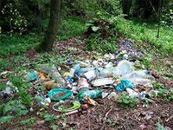
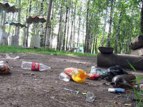
Посмотри! Это страшно!

Slide 7
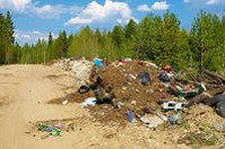
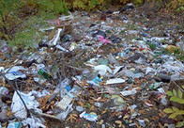
Природа плачет…

Slide 8
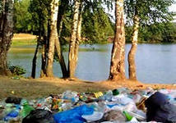
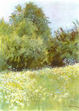
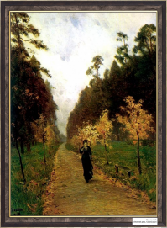
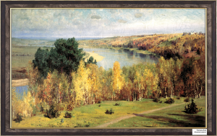
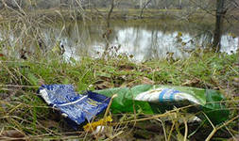
Природа в изображении русских художников 19 века
Наше время
И.И.Левитан
В.Д.Поленов

Slide 9
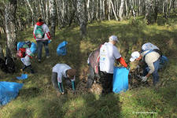
Как защитить природу?

Slide 10
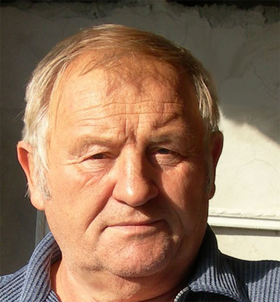
Художник-ингнэист Ев. Сарана создал большое количество работ, призывающих бережно относиться к нашей планете Земля, маленькой клеточке Вселенной, нашему общему дому.
«Глобальное потепление» (из серии «Крик»), холст, масло.
Автор с помощью изобразительного искусства предупреждает человечество о глобальной проблеме, которая может привести к гибели нашей цивилизации, если не решить вопрос с промышленными выбросами в атмосферу. Картина «Глобальное потепление» стала одной из самых актуальных и дорогих работ в мировом изобразительном искусстве.

Slide 11
Самостоятельная работа по вариантам.
Списать. Указать типы односоставных предложений. Последние предложения разобрать грамматически.
Определить основную мысль текста.
1в.
Тянет горестным чадным ветром.
Людям шепчет пожаров дым:
“Не рождаются человеком,
А становятся им!”
И тоскуют о Человеке
Лес редеющий, черный снег,
Дождь отравленный, мертвые реки
Да и сам человек
( Е. Евтушенко)
2в.
Не губите цветы
На лугах и в лесу,
Берегите красу первозданную .
Когда с поля ромашки
В охапках несут,
Мне становится больно и странно.
( В. Динабургский)

Slide 12
Самостоятельная работа по вариантам.
Списать. Указать типы односоставных предложений. Последние предложения разобрать грамматически.
Определить основную мысль текста.
1в.
Тянет горестным чадным ветром.(н.л.)
Людям шепчет пожаров дым:
“Не рождаются человеком,
А становятся им!” (н.л.)
И тоскуют о Человеке
Лес редеющий, черный снег,
Дождь отравленный, мертвые реки
Да и сам человек
( Е. Евтушенко)
2в.
Не губите цветы
На лугах и в лесу,
Берегите красу первозданную. (о.л.)
Когда с поля ромашки
В охапках несут, (н.л)
Мне становится больно и странно.(б.л.)
( В. Динабургский)

Slide 13
Подготовка к домашнему сочинению:
-вспомним назначение публицистического стиля, сферу его применения;
-какие языковые средства публицистического стиля вы будете использовать в своей статье?

Slide 14
Составление плана:
1)Красота родной природы и ее значение в жизни человека.
2)Отрицательное воздействие человека на природу.
3)Норма жизни каждого человека - бережное отношение к природе.
4)Есть ли будущее у нашей планеты?

Slide 15
Домашнее задание
Написать статью публицистического стиля «Есть ли будущее у планеты?» Использовать односоставные предложения.

